Slide 1
Weg vom russischen Gas, mit schnellem Infrastrukturausbau – am Beispiel der Anschlussleitung zum LNG-Terminal Wilhelmshaven
André Brauner
Rechtsanwalt (Syndikusrechtsanwalt)
Abteilungsleiter Liegenschafts- und Planungsrecht

Slide 2
Agenda
Auswirkungen des Angriffskriegs auf den deutschen Gasmarkt
Infrastrukturmaßnahmen zur Importdiversifikation
Wilhelmshavener-Anschluss-Leitung (WAL)
Auswirkungen des LNG-Beschleunigungsgesetzes auf die WAL

Slide 3
Auswirkungen des Angriffskriegs auf den deutschen Gasmarkt

Slide 4
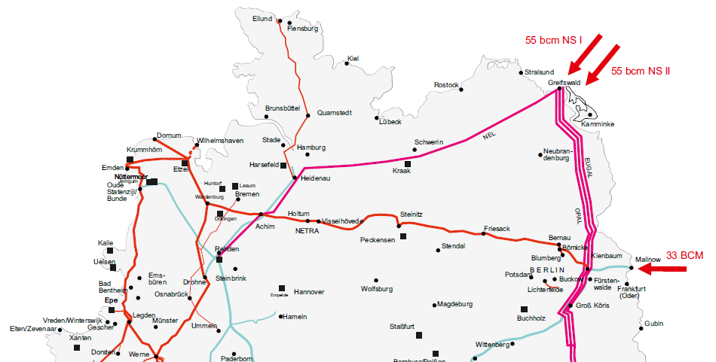
Übersicht Erdgasnetz Norddeutschland

Slide 5
Derzeitige Importsituation
Norwegen
1,2 TWh aktuelle Leistung
Deutlich über FZK
Russland
Nord Stream 1
Von 1,7 TWh auf 0,0 TWh reduziert
Norwegen
Niederlande
0,5 TWh aktuelle Leistung
Deutlich über FZK (H-Gas)
Niederlande
Russland
Aktuelle Lage
der täglichen
Gasflüsse
nach
Deutschland
YAMAL über Polen
Seit Ende April auf
0,0 TWh reduziert
Vorher: 0,8 TWh (bis 01.10.2021)
Belgien
Belgien
0,8 TWh aktuelle Leistung
Deutlich über FZK
Russland
über Tschechien
Von 0,7 TWh auf 0 TWh reduziert

Slide 6
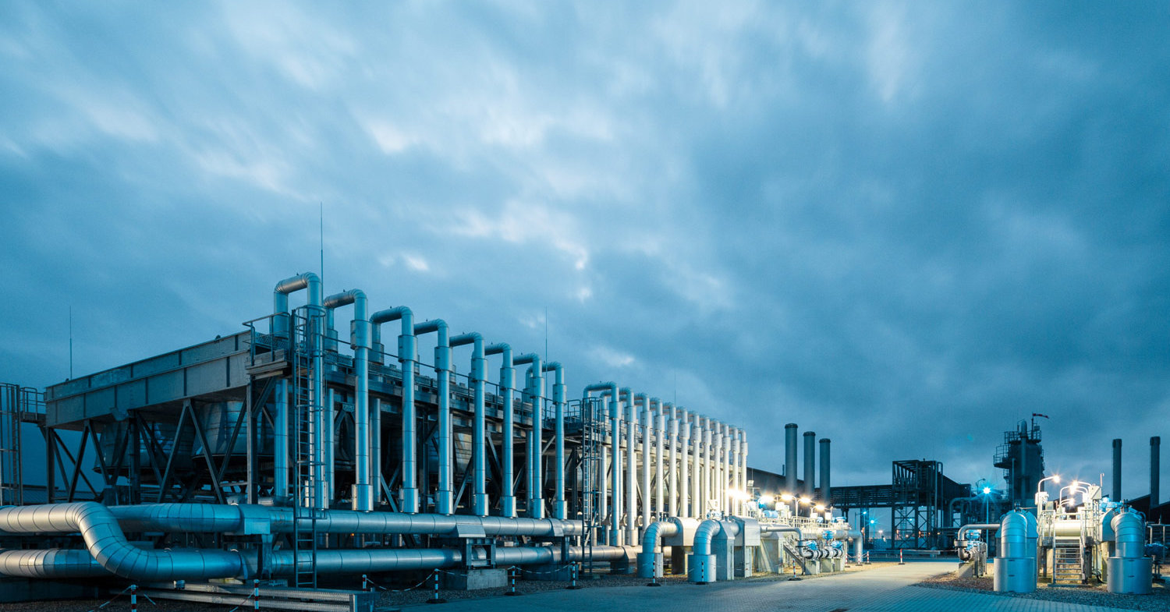
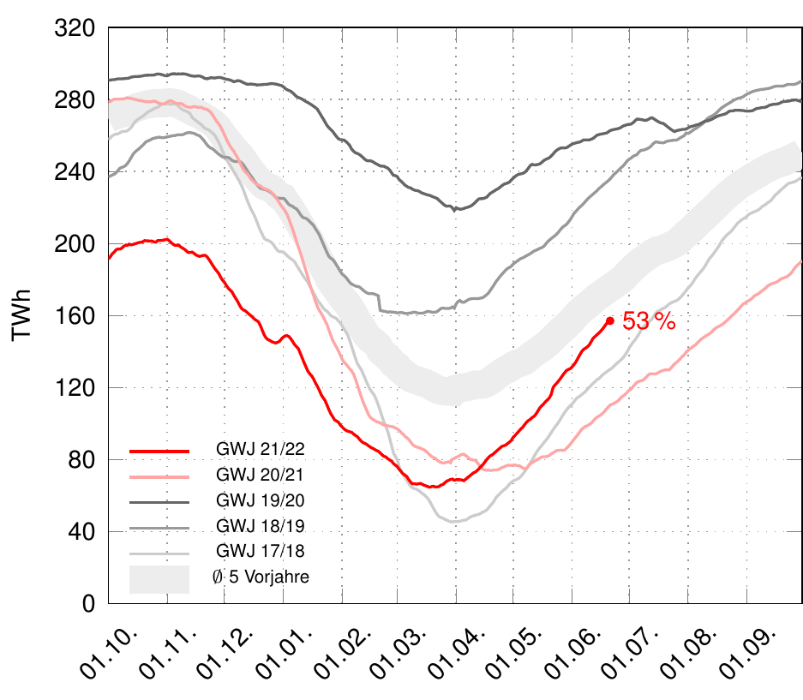
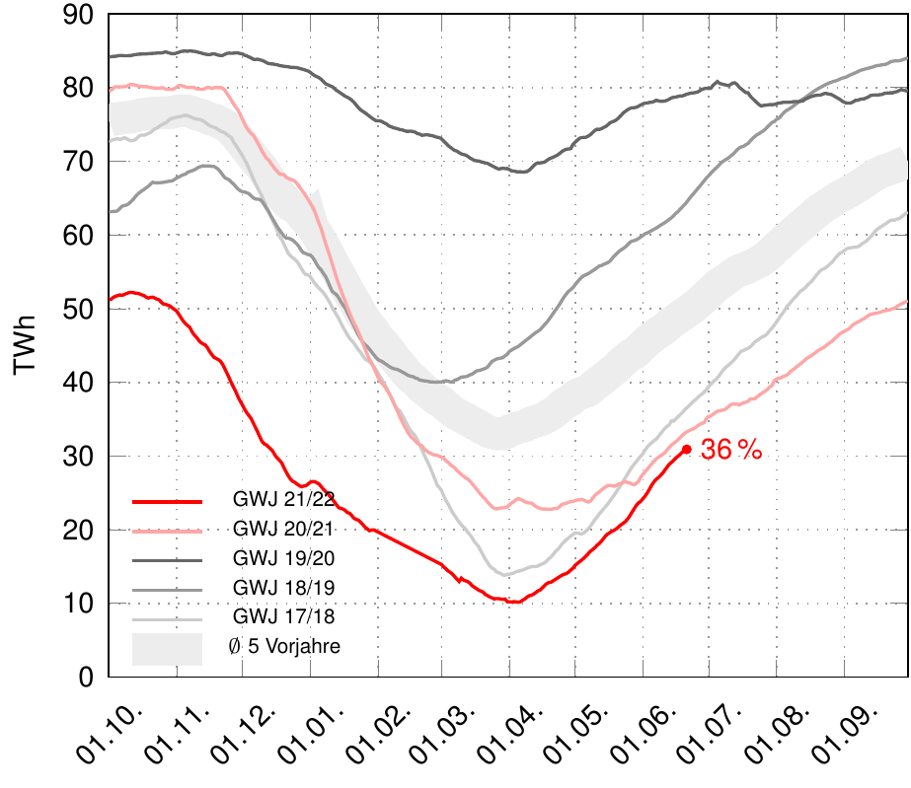

Speicherstände auf niedrigem Niveau, aber steigend
Gasspeicherstände am 23. Juni
Deutschland (inkl. Österreich anteilig)
Gasspeicherstände am 23. Juni
Süddeutschland (inkl. Österreich anteilig)
Zu erreichende Speicherstände gemäß § 35b Abs. 1 EnWG:
90 % bis 1. Dezember
80 % bis 1. Oktober
65 % bis 1. August
  Gesamtspeicherstand in Deutschland: 64,6 % (Stand: 13.07.)
  ABER: 90 % bei Ausbleiben von Gaslieferungen über Nord Stream 1 ohne zusätzliche Maßnahmen wohl nicht erreichbar

Slide 7
Die drei Stufen des „Notfallplan Gas“
Frühwarnstufe (ausgerufen am 30.03.2022):
Monitoring, Einsetzung eines Krisenstabs im Bundeswirtschaftsministerium, keine Einschränkung in der Versorgungssicherheit, keine staatl. Eingriffe in den Gasmarkt
Alarmstufe (ausgerufen am 23.06.2022):
Weiterhin keine staatl. Eingriffe in den Gasmarkt, Fortschreitende Planung von Einschränkungen
Notfallstufe:
BNetzA wird Bundeslastverteiler und übernimmt in enger Abstimmung mit den Netzbetreibern die Verteilung von Gas.

Slide 8
Bedeutung der Alarmstufe und potentielle Gasmangellage
„Die Alarmstufe tritt in Kraft, wenn eine Störung der Gasversorgung oder eine außergewöhnlich hohe Nachfrage nach Gas vorliegt, die zu einer erheblichen Verschlechterung der Gasversorgungslage führt. Der Markt ist aber noch in der Lage, diese Störung oder Nachfrage alleine zu bewältigen.“
  Durch die Einschränkungen auf der Nord Stream 1 ist diese Situation gegeben
Bundesregierung und Bundesnetzagentur haben verschiedene Szenarien zur Entwicklung des Gasmengengerüstes in Deutschland berechnet; in 3 von 7 Szenarien kommt es im Winter zu einer Gasmangellage
  Szenario 1.2: Gasmangel ab Anfang Februar; Gasdefizit im Winter: 19 TWh
  Szenario 2.2: Gasmangel ab Mitte Dezember; Gasdefizit im Winter: 107 TWh (10% des Jahresverbrauchs)
  Szenario 2.2.1: Gasmangel ab Mitte Januar; Gasdefizit im Winter: 44 TWh

Slide 9
Notfallstufe – abhängig von Nord Stream 1
Der Bundeslastverteiler hat in einer Gasmangellage die Aufgabe, den lebenswichtigen Bedarf an Gas zu decken (§ 1 EnSiG, § 1 GasSV).
  Praktisch besteht die Aufgabe des Bundeslastverteilers darin, Gasmengen zu beschaffen, die wie positive Regelleistung wirken.
Perspektivische Abwägungskriterien:
  Dringlichkeit der Maßnahme, insb. in Abhängigkeit der Gasmangelsituation
  Anlagengröße, deren Gasbezug und somit die Wirkung einer Gasversorgungsreduktion
  Vorlaufzeit zur Gasbezugsreduktion bzw. eines geordneten Herunterfahrens der Produktionsanlagen bzw. benötigte Vorlaufzeit zur Anpassung der Produktionsketten an einen verminderten Bezug
  Zu erwartende (volks-/betriebs-) wirtschaftliche Schäden
  Kosten und Dauer der Wiederinbetriebnahme nach einer Gasversorgungsreduktion, sofern möglich
  Bedeutung für die Versorgung der Allgemeinheit

Slide 10
Infrastrukturmaßnahmen zur Importdiversifikation

Slide 11
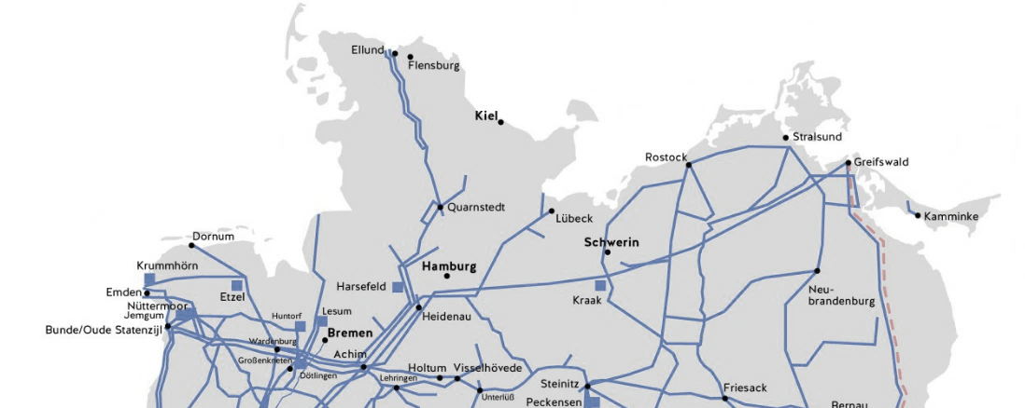

Vorhabenstandorte gemäß der Anlage zum LNGG
Brunsbüttel (Schleswig-Holstein)
        1 x FSRU / 1x LNG-Terminal / Leitungen
Wilhelmshaven (Niedersachsen)
      3 x FSRU / 1 x LNG-Terminal / Leitungen
Stade / Bützfleth (Niedersachsen)
        1 x FSRU / 1 x LNG-Terminal / Leitung
Hamburg / Moorburg (Hamburg)
        1 x FSRU / Leitung
Rostock / Hafen (Mecklenburg-Vorpommern)
        1 x FSRU / 1 x LNG-Terminal / Leitungen
Lubmin (Mecklenburg-Vorpommern)
        1 x FSRU / Leitung
Lubmin
Brunsbüttel
Wilhelmshaven)
Stade

Slide 12
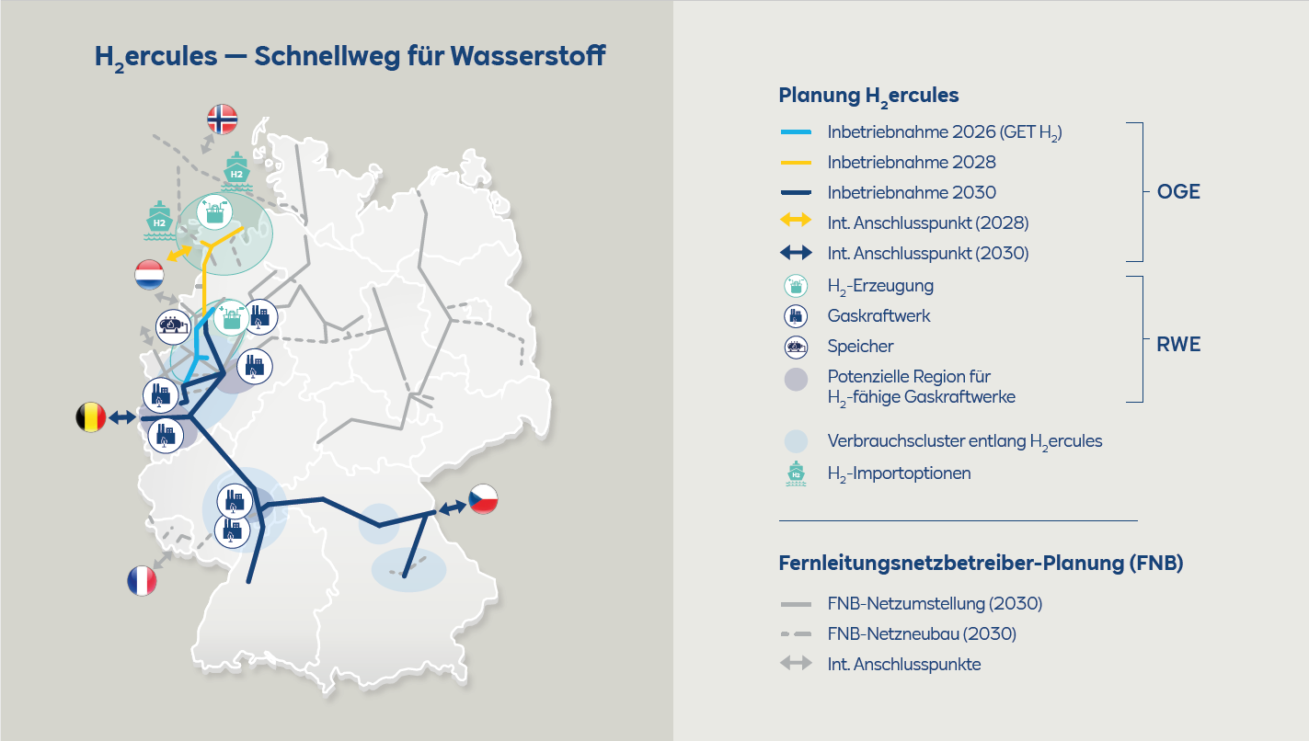
Beschleunigter Hochlauf für Wasserstoff
„Die Errichtung von Wasserstoffleitungen liegt bis zum 31. Dezember 2025 im überragenden öffentlichen Interesse.“ (§ 43l Abs. 1 neu EnWG-Osternovelle 2022)
Protokollnotiz: „Die Befristung des überragenden öffentlichen Interesses der Wasserstoffnetze bis zum 31.12.2025 ist im Zusammenhang mit der Erstellung einer Wasserstoffnetzplanung zu sehen. Sobald der Netzentwicklungsplan vorliegt oder spätestens nach dem 31.12.2025 sind Wasserstoffnetze im überragenden öffentlichen Interesse, wenn ihr Bedarf festgestellt wird.“

Slide 13
Wilhelmshavener-Anschluss-Leitung (WAL)

Slide 14
LNG-Anbindung des Standortes Wilhelmshaven an die NETRA
WAL 1 (~ 10 bcm):
Länge: ~ 26 km, H₂-Ready
Nennweite DN 1000; Nenndruck DP 100
Start: GDRM Anlage Terminal 1 → Endpunkt: NETRA
Betroffen: 69 Eigentümer und 38 Pächter
Voraus. Inbetriebnahme: 20. Dezember 2022
LNG-Terminal Uniper (7,5 bcm = 8,5 % D-Gasbedarf):
Voraus. Inbetriebnahme: 21. Dezember 2022
Vorzeitiger Baubeginn am 1. Juli durch GAA Oldenburg erteilt
LNG-Tanker Esperanza für den 27.12. erwartet

Slide 15
Szenario- und Ist-Zeitplan der WAL-Planfeststellung
Szenario (Mitte März): Planfeststellung im bestehenden Rechtsrahmen: 29. April bis 22. August 2022
I. 29 April: Antrag auf Planfeststellung
5. Mai: Aufforderung der Behörden zur
Stellungnahme innerhalb eines Monats
11. Mai: Auslegung der Antragsunterlagen in den betroffenen Gemeinden
7. Juni: Ende Stellungnahmefrist Behörden
11. Juli: Ende Einwendungsfrist 2 Monate
25. Juli: Erörterungstermin
II. 22. August: Erlass Planfeststellungsbeschluss
Ist-Zeitplan: 29. April – ?
I. 29. April: Antrag auf Planfeststellung
3. Mai: Aufforderung der Behörden zur Stellungnahme bis 3. Juni
5. Mai: Auslegung der Antragsunterlagen in den betroffenen Gemeinden
14. Juni: Ende Einwendungsfrist
24. Juni: Zulassung des vorzeitigen Baubeginns
1. Juli: Widerspruch gegen die Zulassung des vorzeitigen Baubeginns durch die DUH
Keine Erörterung (§ 8 Abs. 1 Nr. 1 c) LNGG)
II. Planfeststellungsbeschluss derzeit für Ende August avisiert

Slide 16
Auswirkungen des LNG-Beschleunigungsgesetzes auf die WAL

Slide 17
Auswirkungen des LNGG auf das WAL-Projekt (I)
§ 1 LNGG – Zweck
  Sicherung der nationalen Energieversorgung durch die zügige Einbindung verflüssigten Erdgases in das bestehende Fernleitungsnetz.
  Beschleunigung von Zulassung von Errichtung und Inbetriebnahme der in § 2 bezeichneten Vorhaben
§ 3 LNGG – Besonderes Interesse
  Vorhaben für sichere Gasversorgung Deutschlands besonders dringlich
  Feststellung der energiewirtschaftlichen Notwendigkeit und des Bedarfs zur Gewährleistung der Versorgung der Allgemeinheit mit Gas
  Schnellstmögliche Durchführung ist aus Gründen eines überragenden öffentlichen Interesses und im Interesse der öffentlichen Sicherheit erforderlich

Slide 18
Auswirkungen des LNGG auf das WAL-Projekt (II)
§ 4 LNGG – Ausnahmen von der Umweltverträglichkeitsprüfung
  § 4 Abs. 1: Keine UVP, wenn eine beschleunigte Zulassung des konkreten Vorhabens geeignet ist, einen relevanten Beitrag zu leisten, um eine Krise der Gasversorgung zu bewältigen oder abzuwenden.
    Von einem mengenmäßig relevanten Beitrag kann regelmäßig ausgegangen werden, wenn das Vorhaben eine jährliche Regasifizierungskapazität von zumindest 5 Mrd. m³ erreicht bzw. überschreitet.
  § 4 Abs. 2: Entfall der Pflichten des Vorhabenträgers und Aufgaben der Behörden
§ 6 LNGG – Maßgaben für das Bundesnaturschutzgesetz
  Festsetzung von Ausgleichs- und Ersatzmaßnahmen nach § 15 Abs. 2 BNatSchG können bis zu zwei Jahre nach Erteilung der Zulassungsentscheidung erfolgen; erforderliche Angaben nach § 17 Abs. 4 S. 1 Nr. 2 BNatSchG sind nachträglich zu machen
  Umsetzung der Maßnahmen innerhalb von 3 Jahren nach Festsetzung

Slide 19
Auswirkungen des LNGG auf das WAL-Projekt (III)
§ 8 LNGG – Maßgaben für das Energiewirtschaftsgesetz
  Planauslegung für die Dauer von einer Woche
  Erhebung von Einwendungen nur bis eine Woche nach Ablauf der Auslegungsfrist
  Erörterungstermin nur, wenn dieser von der Behörde für erforderlich gehalten wird
  Kampfmittelräumungen, archäologische Untersuchungen und Bergungen gelten als Vorarbeiten i.S.d. § 44 EnWG
  Vor-vorzeitige Besitzeinweisung nach § 44b EnWG bereits nach Ablauf der Einwendungsfrist
  Die Zulassung des vorzeitigen Baubeginns nach § 44c EnWG ist auch für nicht-reversible Maßnahmen und ohne Vorliegen notwendiger privater Rechte möglich

Slide 20
Auswirkungen des LNGG auf das WAL-Projekt (IV)
§ 10 LNGG – Weitere Verfahrensanordnungen
  Anwendbarkeitserklärung des Plansicherstellungsgesetzes bezügl. öffentlicher Bekanntmachung / Planauslegung / Erörterungstermin
§ 11 LNGG – Rechtsbehelfe
  Widerspruch und Anfechtungsklage gegen eine Zulassungsentscheidung haben keine aufschiebende Wirkung.
  Der Antrag auf Anordnung der aufschiebenden Wirkung kann nur innerhalb eines Monats nach der Zustellung der Entscheidung gestellt und begründet werden.
§ 12 LNGG – Zuständigkeit des Bundesverwaltungsgerichts
  Entscheidungskonzentration für sämtliche Streitigkeiten, ausdrücklich auch vorzeitiger Baubeginn und Anzeigeverfahren

Slide 21
Auswirkungen des LNGG auf das WAL-Projekt (V)
§ 13 LNGG – Übergangsregelungen
  LNGG auf bereits vor Inkrafttreten des Gesetzes begonnene, aber noch nicht abgeschlossene Verfahren anzuwenden.
  Bereits begonnener, aber noch nicht abgeschlossener, Verfahrensschritt, ist neu zu beginnen, wenn er nach dem LNGG durchgeführt wird.
  Ein Verfahrensschritt, der bereits begonnen, aber noch nicht abgeschlossen wurde, soll beendet werden, wenn der Verfahrensschritt nach dem LNGG schneller abgeschlossen werden kann.

